Slide 1
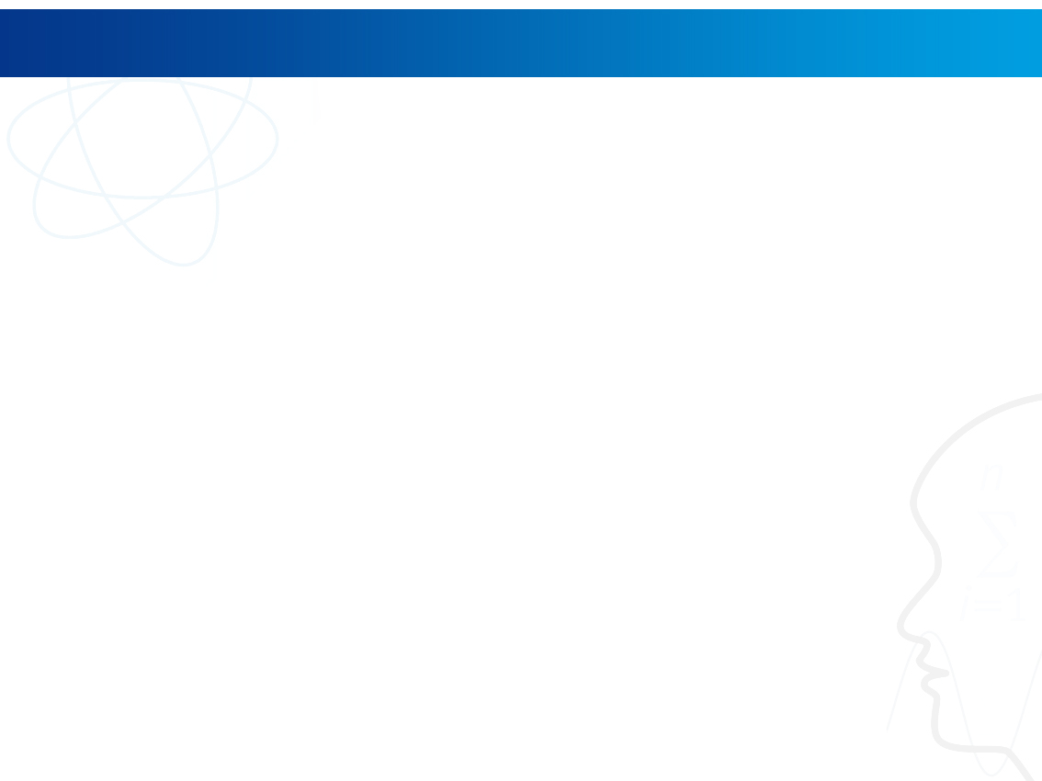

Treści multimedialne - kodowanie, przetwarzanie, prezentacja
Odtwarzanie treści multimedialnych
Andrzej Majkowski

Slide 2

Polimery syntetyczne znane i nieznane
Hanna Gulińska

Slide 3
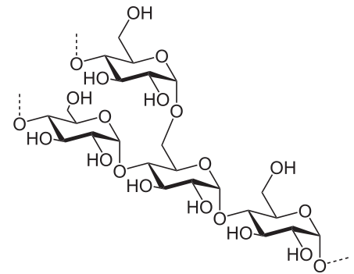
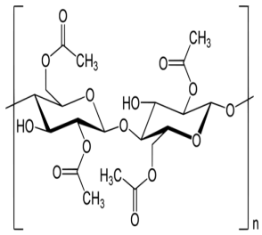
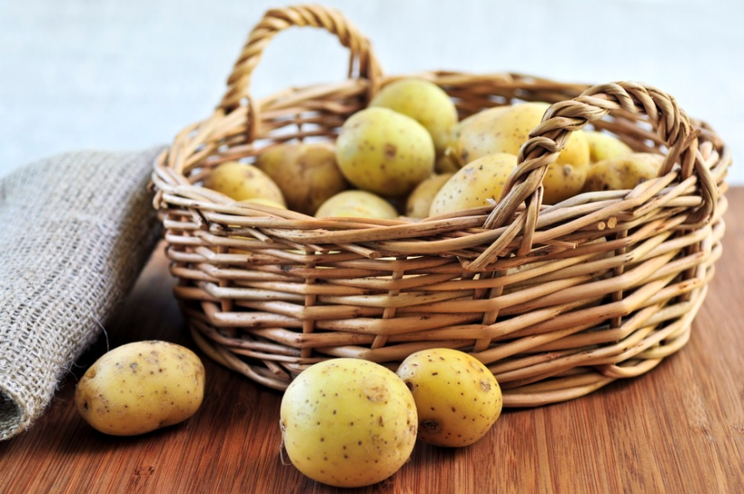
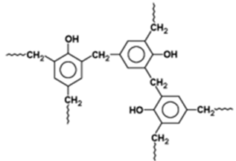
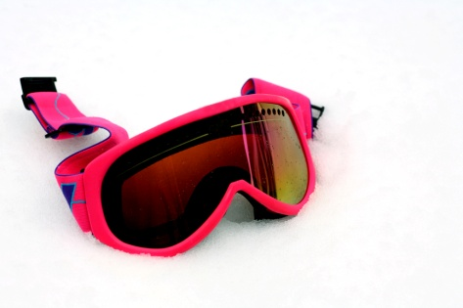
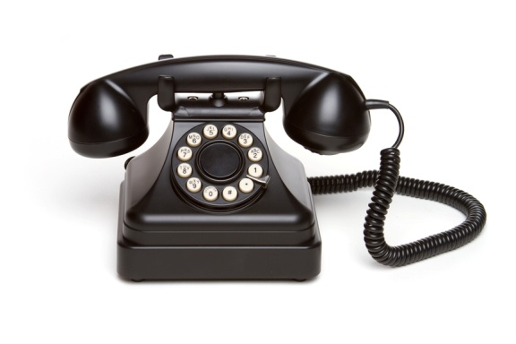
Podział polimerów
naturalne (biopolimery)
naturalne modyfikowane
sztuczne

Slide 4
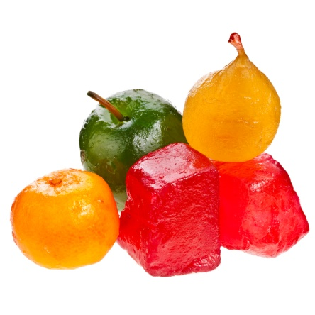
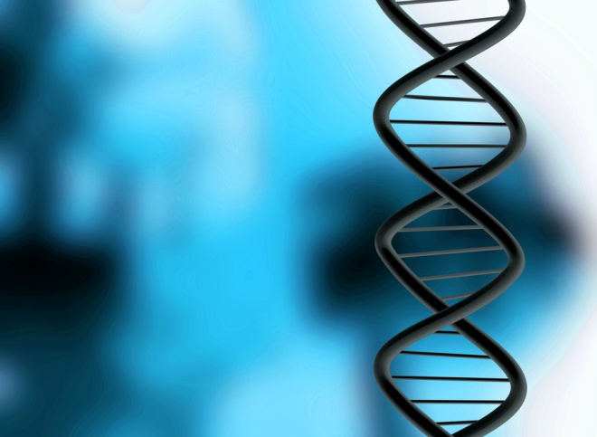
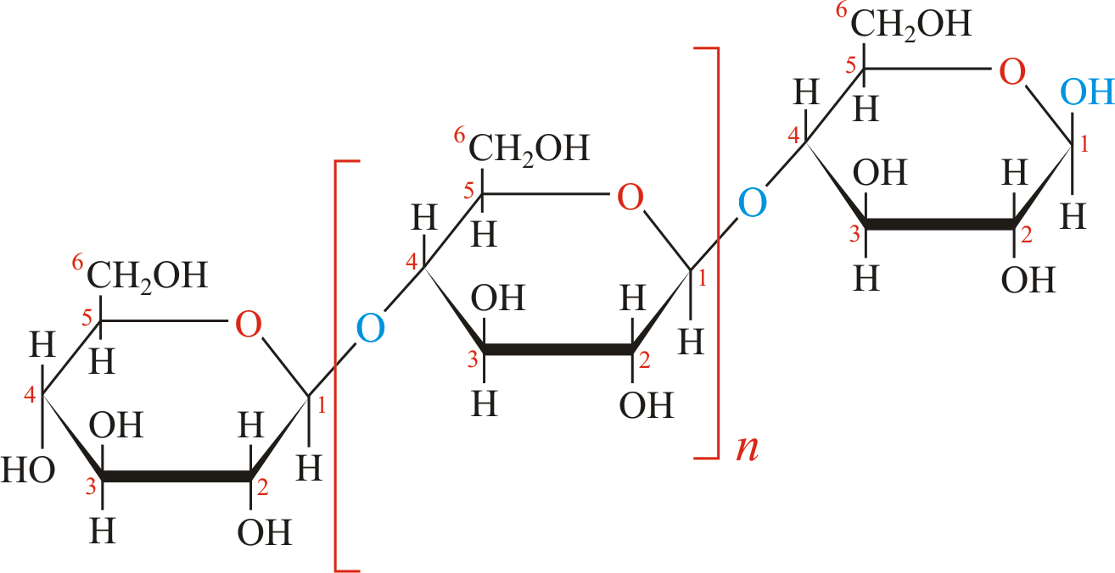
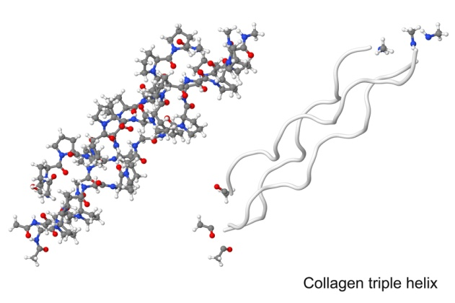
Biopolimery
Człowiek, zwierzęta i rośliny zbudowane są z polimerów: białek, polisacharydów, DNA…

Slide 5
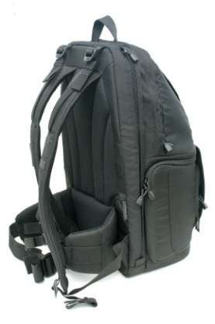
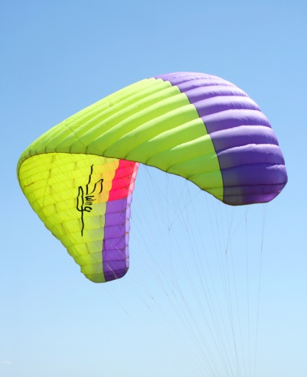
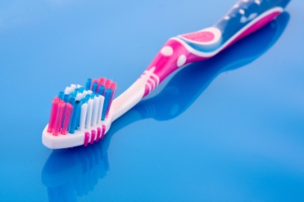
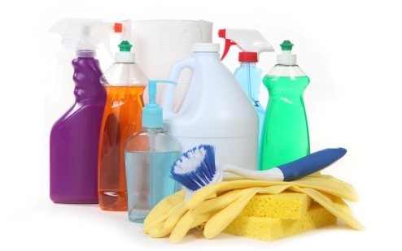
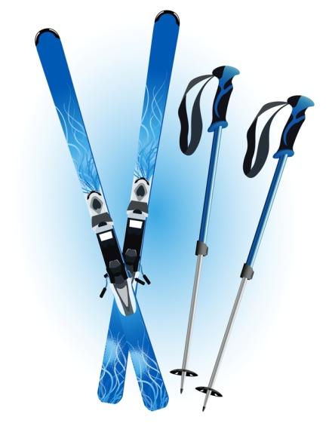
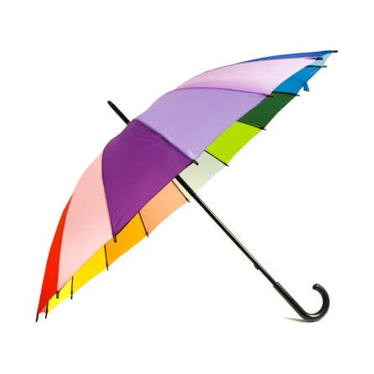


Era tworzyw sztucznych
Tworzywa sztuczne i włókna sztuczne stanowią jeden z głównych materiałów wykorzystywanych we wszystkich dziedzinach życia.

Slide 6
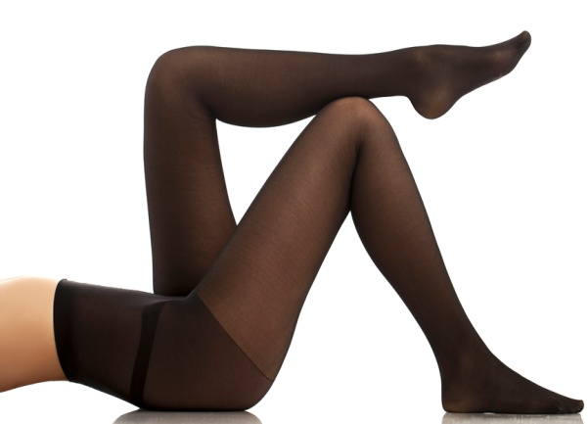
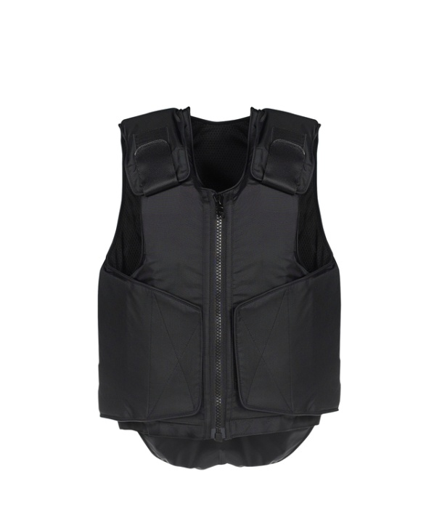
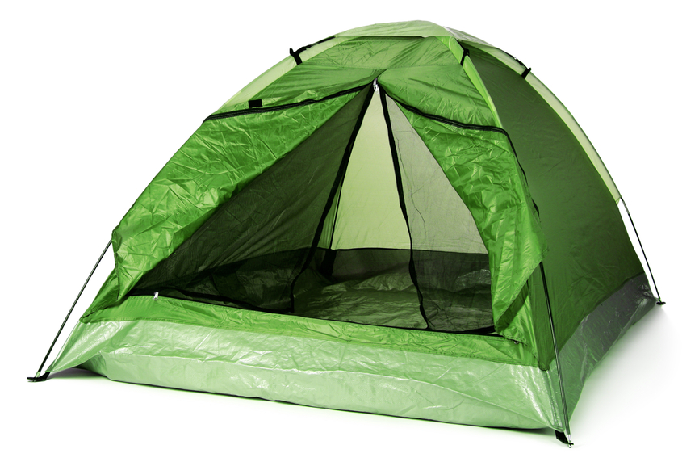
Era tworzyw sztucznych
Tworzywa sztuczne i włókna sztuczne stanowią jeden z głównych materiałów wykorzystywanych we wszystkich dziedzinach życia.

Slide 7
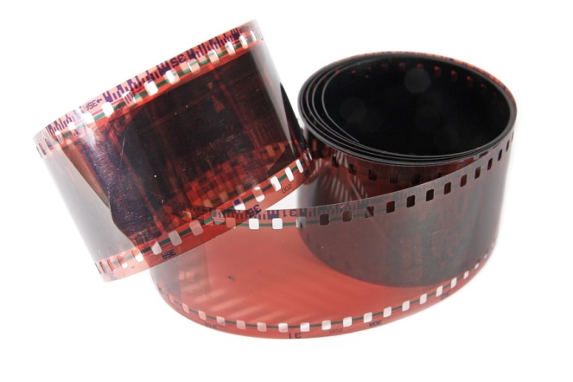
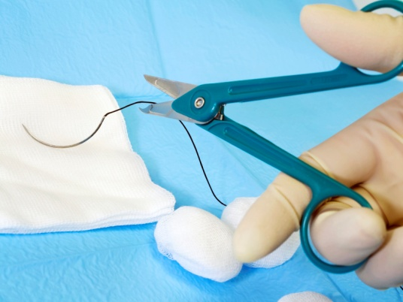
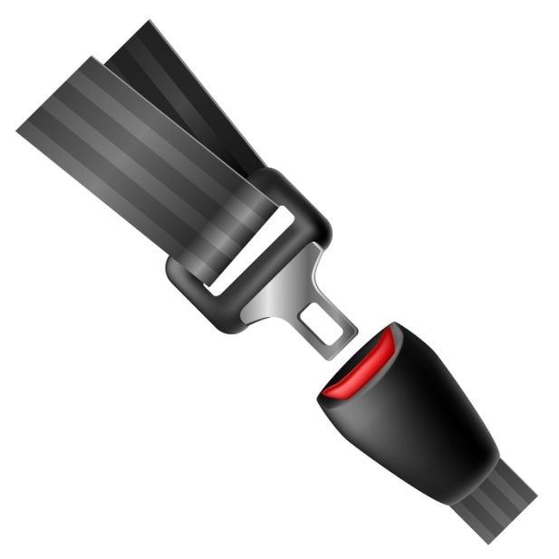
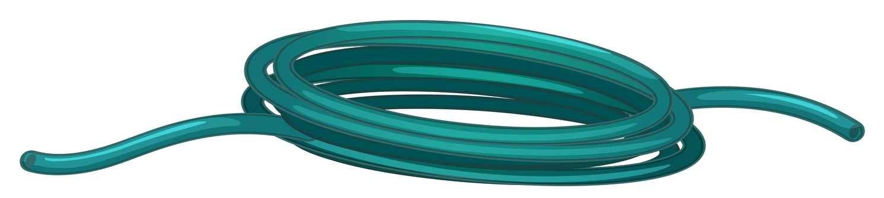
Era tworzyw sztucznych
Tworzywa sztuczne i włókna sztuczne stanowią jeden z głównych materiałów wykorzystywanych we wszystkich dziedzinach życia.

Slide 8
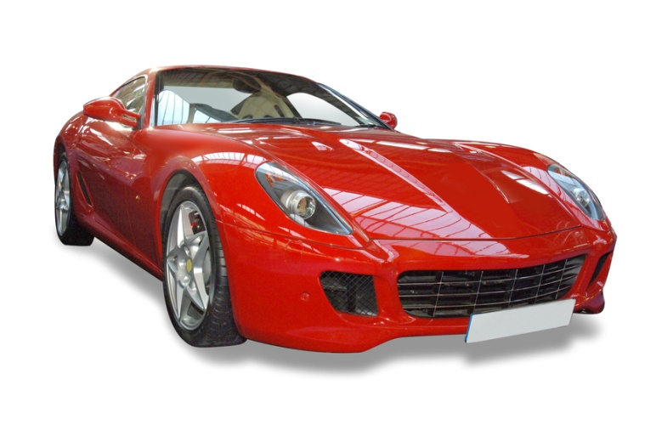
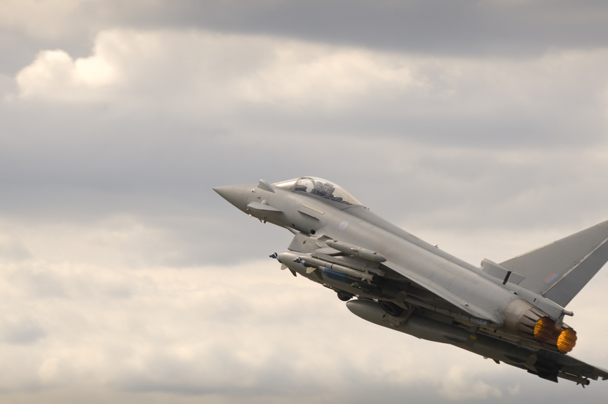
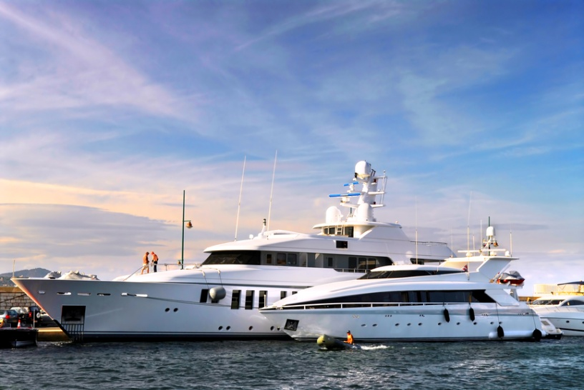
Kompozyty polimerowe
Tworzywa sztuczne i włókna sztuczne stanowią jeden z głównych materiałów wykorzystywanych we wszystkich dziedzinach życia.

Slide 9
Polecenie
Wyszukaj w zasobach Internetu znaczenie pojęć:
  polimer
  monomer
  mer
  polimeryzacja
  depolimeryzacja
  termoplasty
  duroplasty
  homopolimery
  kopolimery

Slide 10
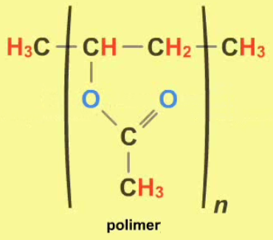
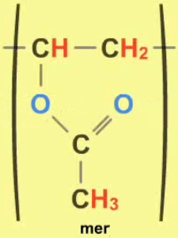
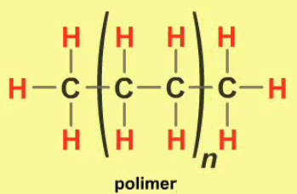
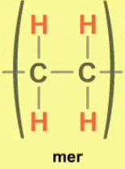
Polimery
POLIMERY to związki wielkocząsteczkowe,
których łańcuchy zbudowane są
z powtarzających się jednostek strukturalnych, zwanych merami

Slide 11
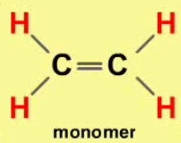
Monomery
MONOMERY to związki chemiczne, substraty,
z których w procesie polimeryzacji otrzymuje się polimery

Slide 12

Kopolimery i homopolimery
KOPOLIMERY to związki wielkocząsteczkowe powstałe w wyniku reakcji polimeryzacji dwóch lub większej liczby różnych monomerów
HOMOPOLIMERY to związki wielkocząsteczkowe powstałe w wyniku reakcji polimeryzacji jednego rodzaju monomeru

Slide 13
Termoplasty i duroplasty
TERMOPLASTY to tworzywa, które podczas ogrzewania miękną, a po ostygnięciu twardnieją, mogą być wielokrotnie przetwarzane (np. PE, PP, PS, PVC, PET)
DUROPLASTY to tworzywa o wysokim stopniu usieciowienia, zazwyczaj nietopliwe lub trudno topliwe, często kruche (np. poliuretany, pianki poliuretanowe)

Slide 14
Polecenie
Wyszukaj w zasobach Internetu, w jakich warunkach (ciśnienie, temperatura, katalizator) przeprowadza się reakcję otrzymywania polietylenu.
Opisz reakcję otrzymywania polietylenu stosując pojęcia: polimeryzacja, monomer, polimer, mer.

Slide 15

Polecenie
Warunki przebiegu reakcji polimeryzacji polietylenu:
  ciśnienie: 100-3000atm
  temperatura: 100-250°C
  katalizator rodnikowy np. nadtlenek benzoilu

Slide 16
Polecenie
W podanych poniżej zdaniach, podkreśl wszystkie właściwości charakteryzujące polietylen.
Polietylen jest tworzywem o małej / dużej odporności chemicznej. To związek chemiczny zaliczany do termoplastów / duroplastów, które można / nie można wielokrotnie przetwarzać. Polietylen pali się jasnym / kopcącym płomieniem, topi się, płonące krople spadają, wydziela się zapach palącej się parafiny.

Slide 17
Polecenie
Polietylen jest tworzywem o małej / dużej odporności chemicznej. To związek chemiczny zaliczany do termoplastów / duroplastów, które można / nie można wielokrotnie przetwarzać. Polietylen pali się jasnym / kopcącym płomieniem, topi się, płonące krople spadają, wydziela się zapach palącej się parafiny.

Slide 18
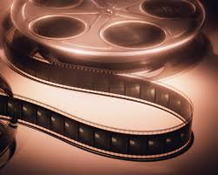
Depolimeryzacja polietylenu
Film

Slide 19
Polecenie
Za pomocą programu ChemSkech narysuj wzór produktu depolimeryzacji polietylenu.
Obejrzyj narysowane przez Ciebie struktury
w przestrzeni trójwymiarowej, wykorzystując funkcje programu ChemSkech o nazwie
3D Viewer.

Slide 20
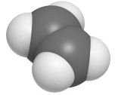
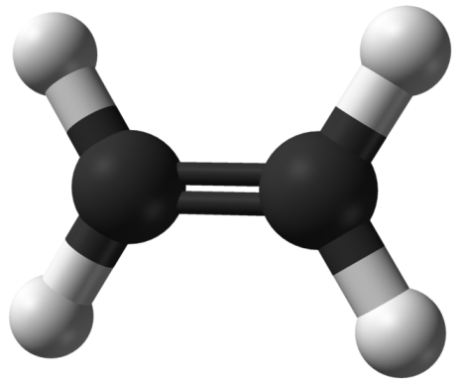
Model cząsteczki etenu

Slide 21
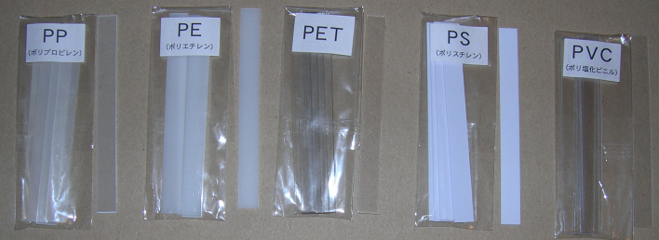
Nazwy handlowe tworzyw sztucznych

Slide 22
Polecenie
Korzystając z dostępnych źródeł informacji ustal, które z podanych wyrobów wykonano z:
PE-HD (polietylenu o wysokiej gęstości)
PE-LD (polietylenu o niskiej gęstości):
  woreczki śniadaniowe
  nakrętki na butelki
  węże do wody
  laminaty opakowań TetraPak
  torby „reklamówki”
  pojemniki na kosmetyki i lekarstwa

Slide 23
Polecenie
 | A | B | C | D | E | F
PE-HD |  | X | X |  |  | X
PE-LD | X |  |  | X | X

Slide 24





Polecenie
Spośród przedstawionych poniżej wzorów podkreśl ten, który przedstawia budowę fragmentu łańcucha polimeru, będącego produktem reakcji oznaczonej na schemacie numerem 2.
A.
B.
C.
D.

Slide 25
Polecenie
C.

Slide 26
Polecenie
Na podstawie podanych nazw handlowych powszechnie znanych i stosowanych polimerów, podaj ich nazwy chemiczne oraz nazwy monomerów, z których można je otrzymać.
PVC
PE
PS
PTFE
PP
PAN

Slide 27
Polecenie
Lp. | Tworzywo | Nazwa polimeru | Nazwa monomeru
1 | PVC | polichlorek winylu | chlorek winylu (chloroeten)
2 | PE | polietylen | etylen (eten)
3 | PS | polistyren | styren (fenyloeten)
4 | PTFE | politetrafluoroetylen (teflon) | tetrafluoroetylen (tetrafluoroeten)
5 | PP | polipropylen | propylen (propen)
6 | PAN | poliakrylonitryl | akrylonitryl

Slide 28
Polecenie
Podanym tworzywom z kolumny II przyporządkuj ich zastosowania podane
w kolumnie I.
I | II
A. Wykładzina podłogowa | 1. PS
B. Termoizolacyjny kubek do kawy | 2. PET
C. Butelki na wodę mineralną | 3. PE
D. Jednorazowa strzykawka | 4. PVC
E. Woreczek śniadaniowy | 5. PP

Slide 29
Polecenie
I | II
A. Wykładzina podłogowa | 4. PVC
B. Termoizolacyjny kubek do kawy | 1. PS
C. Butelki na wodę mineralną | 2. PET
D. Jednorazowa strzykawka | 5. PP
E. Woreczek śniadaniowy | 3. PE

Slide 30
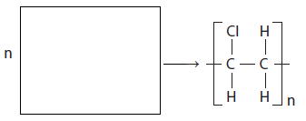
Polecenie
W podanym schemacie reakcji polimeryzacji, w której produktem jest PVC, narysuj wzór strukturalny monomeru oraz podaj jego nazwę systematyczną.

Slide 31
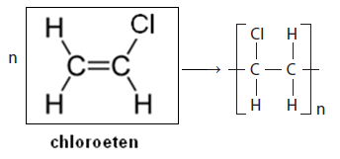
Polecenie

Slide 32
Polecenie
Za pomocą programu ChemSkech narysuj wzór monomeru PVC w różnych wersjach.
Obejrzyj narysowane przez Ciebie struktury
w przestrzeni trójwymiarowej, wykorzystując funkcje programu ChemSkech o nazwie
3D Viewer.

Slide 33
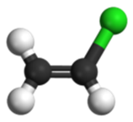
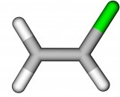
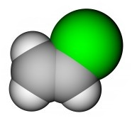
Model cząsteczki chloroetenu

Slide 34
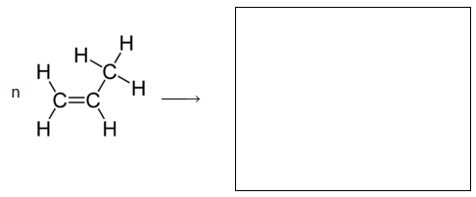
Polecenie
W podanym schemacie reakcji narysuj wzór produktu polimeryzacji propenu.
Podaj jego nazwę.

Slide 35
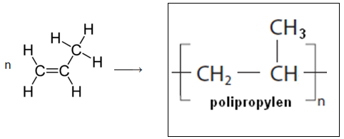
Polecenie

Slide 36
Polecenie
Zadanie domowe
Znajdź na stronie CKE arkusze egzaminacyjne z egzaminów maturalnych z chemii w maju 2012 roku (zakres rozszerzony). Rozwiąż zadania nr 36-38, a następnie porównaj uzyskane wyniki z modelem odpowiedzi.
Znajdź na stronie CKE podstawę programową kształcenia ogólnego z chemii na III i IV etapach edukacyjnych oraz zapisz wymagania szczegółowe dotyczące polimerów.

Slide 37
Reakcje polimeryzacji
i polikondensacji

Slide 38
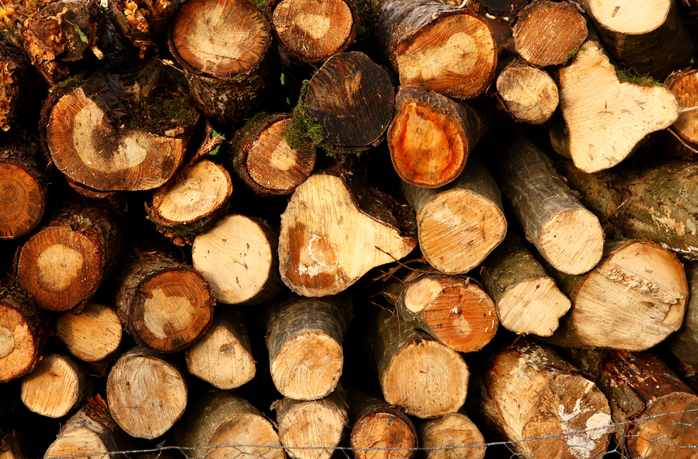
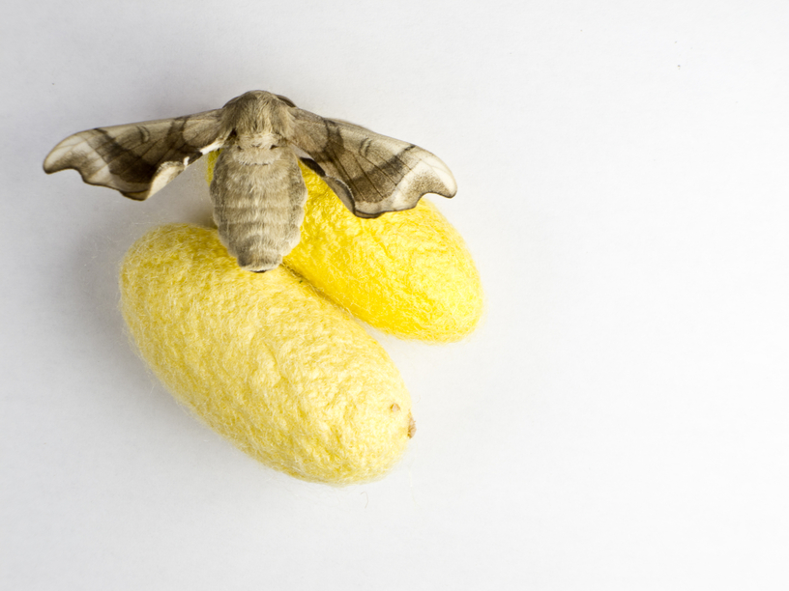
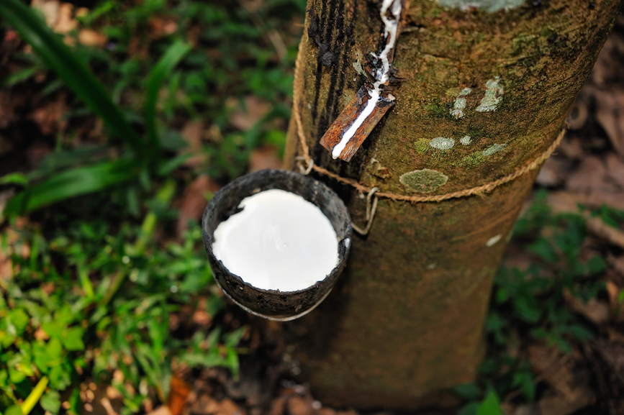
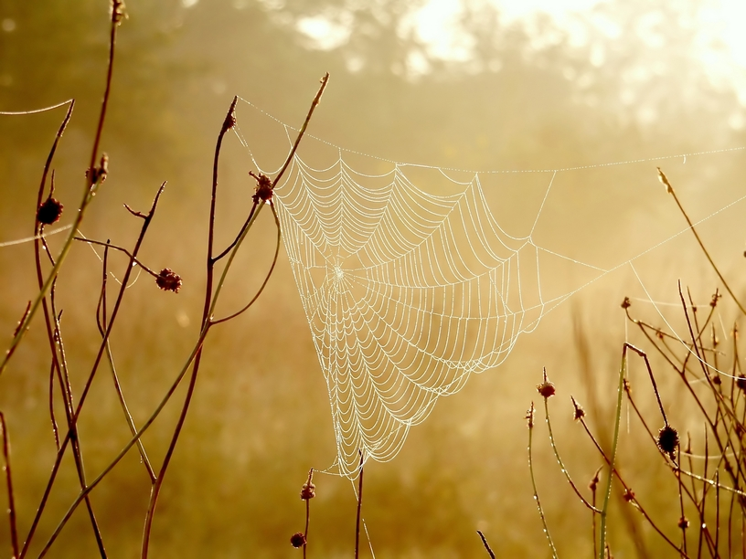
Biopolimery

Slide 39
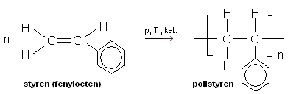
Reakcja polimeryzacji
REAKCJA POLIMERYZACJI
to proces łączenia się cząsteczek monomeru z utworzeniem substancji wielkocząsteczkowej, któremu nie towarzyszy powstawanie żadnych produktów ubocznych

Slide 40
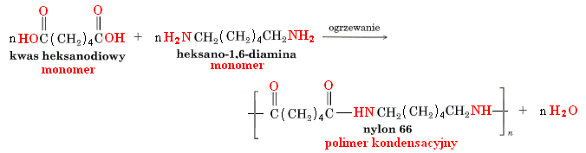
Reakcja polikondensacji
REAKCJA POLIKONDENSACJI to proces łączenia się cząsteczek monomeru z utworzeniem substancji wielkocząsteczkowej, któremu towarzyszy powstawanie prostych produktów ubocznych, np. wody

Slide 41
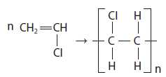

Polecenie
Spośród podanych poniżej przykładów reakcji chemicznych wskaż reakcję kondensacji.
A.
B.
C.
D.

Slide 42
Polecenie
D.

Slide 43
Film
Otrzymywanie nylonu

Slide 44
Polecenie
Na podstawie filmu Otrzymywanie nylonu:
podaj nazwy substratów,
ustal, jaki to typ reakcji,
określ mechanizm reakcji otrzymywania nylonu,
wyjaśnij pochodzenie nazwy nylon.

Slide 45

Nylon
NYLON
to włókno o właściwościach podobnych do właściwości jedwabiu naturalnego

Slide 46

Nylon
1935 r. otrzymanie nylonu
1938 r. wprowadzenie na rynek pierwszych wyrobów z nylonu (szczoteczek do zębów z włosiem nylonowym)
1940 r. sprzedaż nylonowych pończoch (najbardziej popularnego wyrobu z nylonu)

Slide 47

Nylon
1940 r. Produkcja nylonu w USA przeznaczona na cele wojenne (produkcja spadochronów)

Slide 48
Film
Otrzymywanie polistyrenu

Slide 49
Polecenie
Na podstawie filmu Otrzymywanie polistyrenu:
  podaj nazwę systematyczną oraz zwyczajową monomeru, z którego można otrzymać polistyren,
  ustal, jaki to typ reakcji,
  określ mechanizm tej reakcji,
  wyjaśnij co to jest styropian,
Odszukaj w zasobach Internetu informacje na temat zastosowania polistyrenu.
Narysuj schemat doświadczenia, w wyniku którego można otrzymać polistyren.

Slide 50

Mechanizm polimeryzacji rodnikowej
Otrzymywanie polistyrenu

Slide 51

Inicjacja

Slide 52

Inicjacja

Slide 53

Inicjacja

Slide 54

Propagacja

Slide 55

Terminacja

Slide 56





Polistyren
STYREN + diwinylobenzen + nadtlenek benzoilu → POLISTYREN STYROPIAN

Slide 57
Polecenie
Mając do dyspozycji potrzebny sprzęt oraz niezbędne odczynniki zaprojektuj doświadczenie, które pozwoli wykazać, że produktem depolimeryzacji polietylenu jest węglowodór nienasycony.
Korzystając z dowolnych programów narysuj schemat tego doświadczenia, zapisz obserwacje, równanie reakcji oraz sformułuj wniosek.

Slide 58


Polecenie
Polietylen w trakcie ogrzewania topi się. Wydzielający się bezbarwny gaz wprowadzony do roztworu wody bromowej (lub roztworu manganianu(VII) potasu) powoduje jej odbarwienie.
Wniosek:
Produktem depolimeryzacji polietylenu jest substancja gazowa o nienasyconym charakterze.

Slide 59



Biotechnologia
Poza reakcjami polimeryzacji i polikondensacji, do otrzymywania polimerów wykorzystuje się także metody biotechnologiczne.

Slide 60
Polecenie
Zadanie domowe
Korzystając z dowolnych programów, przygotuj animację przedstawiającą mechanizm przebiegu reakcji polimeryzacji lub polikondensacji dowolnie wybranego tworzywa.

Slide 61
Właściwości i zastosowanie polimerów

Slide 62

Sztuczna kość słoniowa (celuloid)
Ruchy społeczne w obronie słoni afrykańskich, zabijanych dla kości słoniowej, z której wytwarzano m.in. kule bilardowe, przedmioty ozdobne, drobne przedmioty użytkowe, zewnętrzne powłoki klawiszy fortepianowych, przyczyniły się do wynalezienia tworzywa zwanego sztuczną kością słoniową

Slide 63


Zastosowanie celuloidu
Zabawki, błony filmowe, guziki i wieczne pióra, kołnierzyki i mankiety męskich koszul, uchwyty do sztućców i parasolek itp.

Slide 64


Bakelit
Łatwopalny celuloid zastąpiono pierwszym termoutwardzalnym tworzywem – bakelitem (żywicą fenolowo-formaldehydową).

Slide 65



Polecenie
Korzystając z informacji znalezionych
w Internecie przygotuj kartę charakterystyki fenolu – substratu w reakcji otrzymywania żywicy fenolowo-formaldehydowej.

Slide 66

Kauczuk naturalny i guma
Kauczuk jest naturalnym polimerem wytwarzanym przez ponad 400 różnych roślin. Głównym jego źródłem jest drzewo kauczukowe Hevea brasiliensis. Naturalny kauczuk jest polimerem izoprenu (2-metylobuta-1,3-dienu).

Slide 67
Właściwości polimerów
Właściwości polimerów można modyfikować
w szerokim zakresie i zależą one od długości łańcucha oraz dodatku tzw. substancji modyfikujących ich właściwości, m.in.: napełniaczy, nośników, zmiękczaczy, stabilizatorów, utwardzaczy (np. siarka
w procesie wulkanizacji kauczuku), barwników, środków antystatycznych, poroforów.
Im dłuższy łańcuch, tym większa lepkość, twardość, odporność mechaniczna, cieplna
i chemiczna tworzywa.

Slide 68


Właściwości i zastosowanie polimerów
Nazwa polimeru | Nazwa i wzór monomeru | Właściwości polimeru | Przykładowe zastosowania
polietylen | eten (etylen) H₂C=CH₂ | duża odporność na działanie stężonych kwasów i zasad, mała wytrzymałość cieplna, palny | skrzynki na butelki i produkty spożywcze, zabawki, pojemniki na chemikalia, folie opakowaniowe
polipropylen | propen (propylen) H₂C=CHCH₃ | właściwości podobne do polietylenu, większa odporność cieplna i mechaniczna | sznury, włókna na dywany, worki do pakowania płodów rolnych

Slide 69


Właściwości i zastosowanie polimerów
Nazwa polimeru | Nazwa i wzór monomeru | Właściwości polimeru | Przykładowe zastosowania
poli(chlorek winylu) | chloroetylen (chlorek winylu) H₂C=CHCl | niepalny, odporny na działanie tłuszczów, duża odporność na działanie kwasów, reaguje z roztworami zasad, mała wytrzymałość cieplna | wykładziny podłogowe, ramy okienne, rury kanalizacyjne, izolacja przewodów elektrycznych
polistyren (styropian) | styren H₂C=CHC₆H₅ | duża wytrzymałość mechaniczna, mała wytrzymałość cieplna, palny, rozpuszcza się w większości rozpuszczalników organicznych | płyty izolacyjne do ocieplania budynków, opakowania termoizolacyjne na produkty spożywcze i napoje (np. jednorazowe termoizolacyjne kubki do kawy i herbaty)

Slide 70


Właściwości i zastosowanie polimerów
Nazwa polimeru | Nazwa i wzór monomeru | Właściwości polimeru | Przykładowe zastosowania
teflon | Tetrafluoroetylen F₂C=CF₂ | duża odporność na działanie odczynników chemicznych, cieplna, wytrzymałość mechaniczna, niepalny | zawory, uszczelki, powłoki ochronne
poli(octan winylu) | octan winylu H₂C=CHOCOCH₃ | duża wytrzymałość mechaniczna i cieplna, ulega działaniu stężonych kwasów i zasad oraz wielu rozpuszczalników organicznych, wykazuje dobrą przyczepność do powierzchni wielu materiałów, palny | farby, kleje

Slide 71
Polecenie
Odwołując się do posiadanej wiedzy oraz korzystając z zasobów Internetu, połącz
w pary nazwiska wynalazców z nazwami tworzyw przez nich wytworzonych.
I | II
George de Mestral | celuloid
Charles Goodyear | bakelit
Leo Hendrik Baekeland | velcotrex (rzep)
John W. Hyatt, Isaiah S. Hatt | guma

Slide 72
Polecenie
I | II
George de Mestral | velcotrex (rzep)
Charles Goodyear | guma
Leo Hendrik Baekeland | bakelit
John W. Hyatt, Isaiah S. Hatt | celuloid

Slide 73
Polecenie
Korzystając z zasobów Internetu, sporządź zwięzłą notatkę na temat właściwości i zastosowania jednego z najpopularniejszych
i najbardziej rozpowszechnionych wynalazków XX w. – rzepu (Velcro)

Slide 74
Kompozyty polimerowe
Tworzywa sztuczne i włókna sztuczne stanowią jeden z głównych materiałów wykorzystywanych we wszystkich dziedzinach życia.

Slide 75
Tworzywa modyfikowane
azotan(V) celulozy (materiał wybuchowy – nitroceluloza, produkcja lakierów, klejów i sztucznej skóry)
octan celulozy (lakiery celulozowe, materiał konstrukcyjny, powłoki antyrefleksyjne okularów)
metyloceluloza (emulgator, środek nawilżający w kroplach do oczu)
etylometyloceluloza (klej do tapet)

Slide 76


Tworzywa biodegradowalne
Poli(kwas glikolowy) to najprostszy biodegradowalny alifatyczny poliester używany od 1960 r. do wyrobu syntetycznych nici chirurgicznych.

Slide 77

Biodegradacja polimerów
Tworzywa polimerowe nie ulegają degradacji w środowisku, lub ulegają jej tylko w niewielkim stopniu.
Wyroby wykonane z tworzyw, które mogą być ponownie wykorzystane (m.in.: PET, PE-HD, PVC, PE-LD, PP, PS) oznakowane są symbolem recyklingu:

Slide 78
Polecenie
Znajdź w dostępnych źródłach informację na temat testu Beilsteina. Odpowiedz, w jakim celu przeprowadza się tę próbę. Jaki jest pozytywny wynik testu Beilsteina?
Wyjaśnij, dlaczego nie wolno spalać tworzyw sztucznych w ogniskach lub paleniskach domowych (piecach, kotłowniach itp.).

Slide 79
Polecenie
Zadanie domowe
Przygotuj w programie narzędziowym PowerPoint prezentację na jeden spośród podanych poniżej tematów:
Polimery w gospodarstwie domowym
Biomedyczne znaczenie polimerów
Przemysłowe wykorzystanie polimerów

